Slide 1


Workshop PLEJEHJEM: Salgsstyring, opkrævning og PSRM
Indberetning af krav i Salgsstyring

Slide 2

Tilmeldte til workshoppen:
Winnie Jakobsen
Dorthe Klitgaard Kristensen
Annika Danmark Clemensen
Marianne Dyhring Munck Basse
Susanne Kelder Skouboe
Torben Rasmussen
Anette Mollerup Fransen
Mette Ulstrup
Gitte Strangholt
Henriette Nielsen
Annette Wickstrøm
Der bliver ikke lavet referat
I skal selv sørge for at få givet viden videre til jeres kolleger

Slide 3
Hvad skal vi gennemgå i dag:
Intro til PSRM – Gældsstyrelsens inddrivelsesystem
Snak om nogle af de minimums krav der stilles til en faktura når den er til opkrævning og når den er til inddrivelse, herunder intro til SD oversigten
Gældsstyrelsens materiale
Hvordan opretter du en faktura
Hvor og hvordan du kan få hjælp; hjælpeværktøjer, cafemøder og Betalingskontoret
Spørgsmål !!! ☺

Slide 4
Intro: PSRM
– Gældsstyrelsens nye inddrivelsessystem
Gældsstyrelsens hovedformål:
  At få skabt et nyt grundlag for automatiseret inddrivelse.
  Korrekt inddrivelse af retskraftige krav
  EFI skandalen må ikke gentages
OBS - Lovændring:
Gældsstyrelsen må suspendere al inddrivelse for en kommune – blot på en mistanke om fejl!

Slide 5
Gældsstyrelsens hovedformål:
Gældsstyrelsens opgave er at sikre, at borgere og virksomheder betaler deres gæld til det offentlige.
Det er en lovbestemt opgave –
snittet mellem kommunerne og Gældsstyrelsen er også lovbestemt!

Slide 6
Fra EFI til PSRM
Gældsstyrelsen har grupperet alle de kommunale fordringstyper i
FORRETNINGSOMRÅDER
Fx Socialretslige område, forbrug og renovation m.v.
Forretningsområderne er gennemgået ét efter ét.
Lovgrundlaget, krav til hver enkelt fordring mv. er defineret.

Slide 7
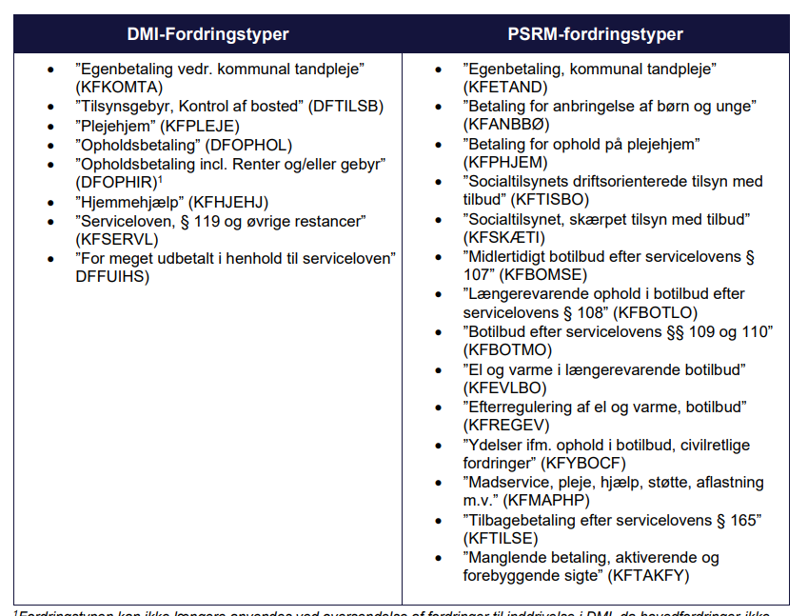
Eksempel på hvad det har betydet – dobbelt op: Fra 7 til 14

Slide 8

To nye begreber: Fordringstype og stamdata
Fordringstyperne: Den kode, som Gældsstyrelsen bruger til at identificere kravet i PSRM. Fordringstypekoderne fortæller hvilke inddrivelsesmidler der er adgang til og definerer reglerne for udfyldelsen af stamdata felterne.
Det er på denne måde at PSRM kan kende forskel på fx Civilretlige ydelser på service og sundhedsområdet (KFYBOCF) og
betaling for ophold på plejehjem og beskyttede boliger (KFPHJEM)
Hvorfor er det vigtigt?! Eksempel:
KFPHJEM Ophold er offentretligt – KFYBOCF civilretslige krav.
Stamdata: Nogle felter, der fortæller PSRM om hvornår kravet er stiftet, hvilken periode kravet vedrører og meget mere
= Alle de nødvendige oplysninger for at lave en korrekt inddrivelse.
Automatikken styres af fordringstypen
*

Slide 9
Gældsstyrelsens indgangsfilter
”FILTERET”: Et indgangsfilter med en række regler (stamdata), som de oversendte fordringer skal bestå, før de kan blive lukket ind i PSRM.
Fanget i filteret = kravet afvises eller sendes i høring
I bliver kontaktet
Filterreglerne sikrer, at der altid oversendes korrekt information

Slide 10

Husk at holde dig ajour på dit område:
Stiftelsesdato
Periode fra og periode til
Forfaldsdato og henstand til
Beskrivelsesfelt (inddrivelsestekst)
Fordringstype
Disse stamdata felter kan være forskellige fra område til område – fra fordringstype til fordringstype – men de kan desværre også ændre sig uden varsel!

Slide 11
Det er en SKAL opgave
Den er prioriteret højt
Der bliver brugt mange ressourcer på opgaven og på at hjælpe fagområderne
Det er Gældsstyrelsen som bestemmer ….

Slide 12

Gældsstyrelsens PSRM materiale
Forretningsområder: 15
Sider: knap 2.250
Antal fordringstyper: 124
+ 8 nye på vej
Der er en grund til at det er fagområdernes ansvar at holde sig ajour ☺

Slide 13
Stamdata også vigtigt for korrekt opkrævning
Fordringstyperne bliver anvendt i PSRM – altså når krav er gået til inddrivelse
Men korrekt stamdata er også vigtigt når kravet bliver opkrævet/er til opkrævning
Kommunen må heller ikke opkræve krav/faktura hos nogen der ikke hæfter, krav der er forældet osv.

Slide 14

Godt at kende til:
Et par helt centrale begreber:
Civilretslig og offentretligt
Eller sagt på en anden måde:
Hvornår arbejder vi som en myndighed og hvornår arbejder vi med kommunens drift?
Fx Ophold (KFPHJEM) og mistet nøgle (KFERUFM)
Vigtigt at kende forskellen for, at:
kunne opkræve korrekt
kunne bruge materialet på BROEN eller Gældsstyrelsens materiale

Slide 15
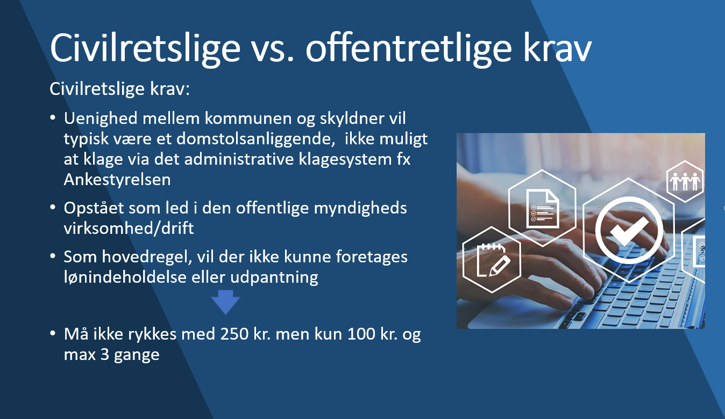

Slide 16
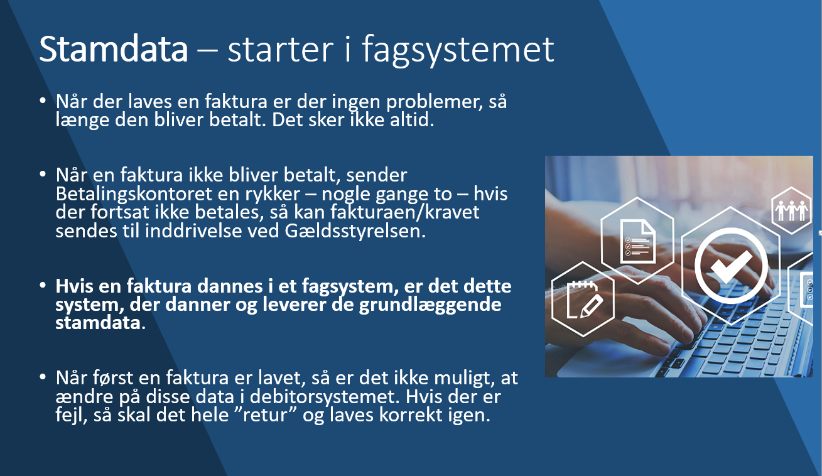

Slide 17
Manuelle regninger
Hvor skal jeg starte?
OBS: Anvendes ikke ved
Interne regninger
Til andre kommuner/offentlige myndigheder
FORDRINGSTYPEN

Slide 18
Fordringstype – Hvordan? Hvor? Hjælp!
Gældsstyrelsens materiale inddelt efter forretningsområder:
https://gaeldst.dk/fordringshaver/individuelle-aftaler/kommuner
KMDs Guide:
https://fordringstyperguide.kmd.dk/
BROEN:
https://broen.randers.dk/%C3%B8konomi/betalingskontoret/psrm/
Cafemøder:
https://broen.randers.dk/%C3%B8konomi/betalingskontoret/psrm/undervisning-og-caf%C3%A9moeder-vedr-psrmfordringstyper/caf%C3%A9moeder-vedr-psrmfordringstyper/

Slide 19
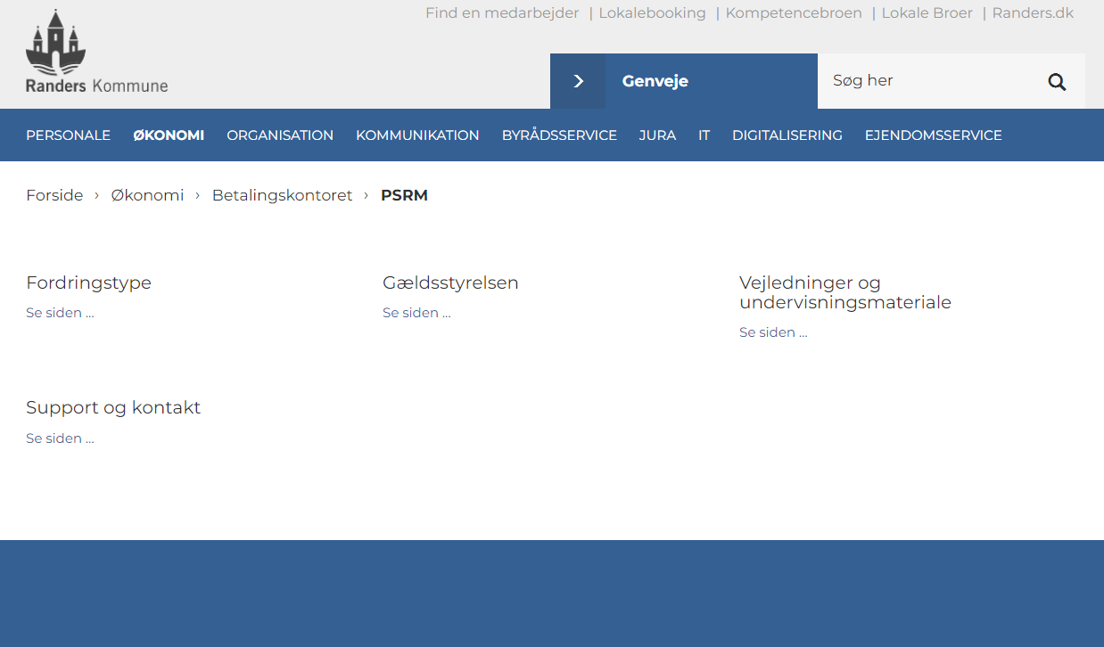
Materiale og opdateringer
Du kan finde vejledninger, hjælpemateriale og nyheder fra Gældsstyrelsen på Broen:
Økonomi
Betalingskontoret
PSRM

Slide 20
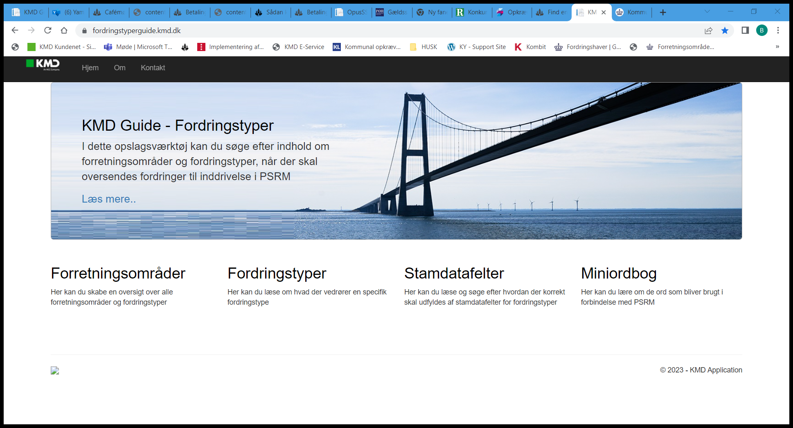
KMD Guide – Flere måder at søge på
Flere indgange – flere søge muligheder
Mere information på hver enkelt søgning/krav/fordringstype.
https://fordringstyperguide.kmd.dk/

Slide 21
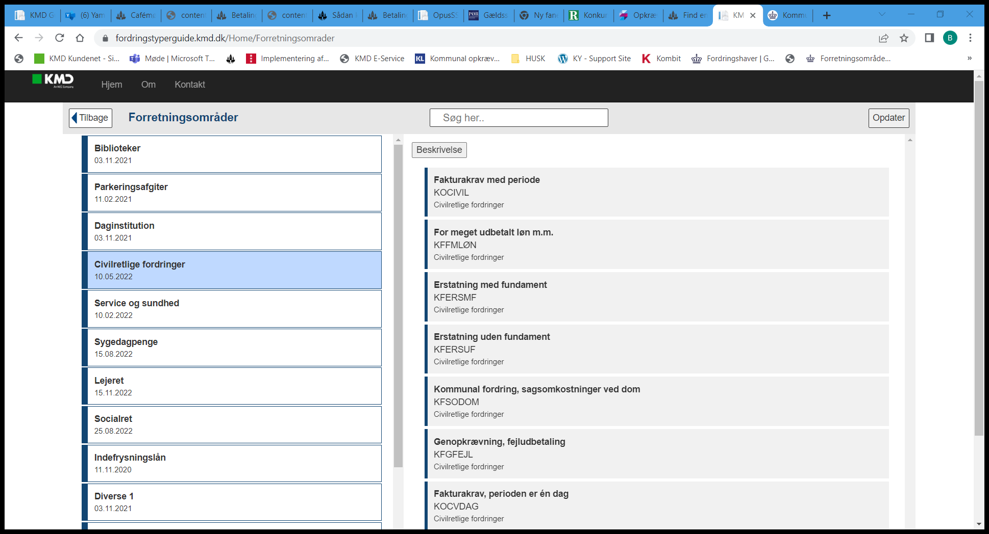
KMD Guide
Eksempel på søgning:
I kan tilgå løsningen via:
https://fordringstyperguide.kmd.dk/

Slide 22
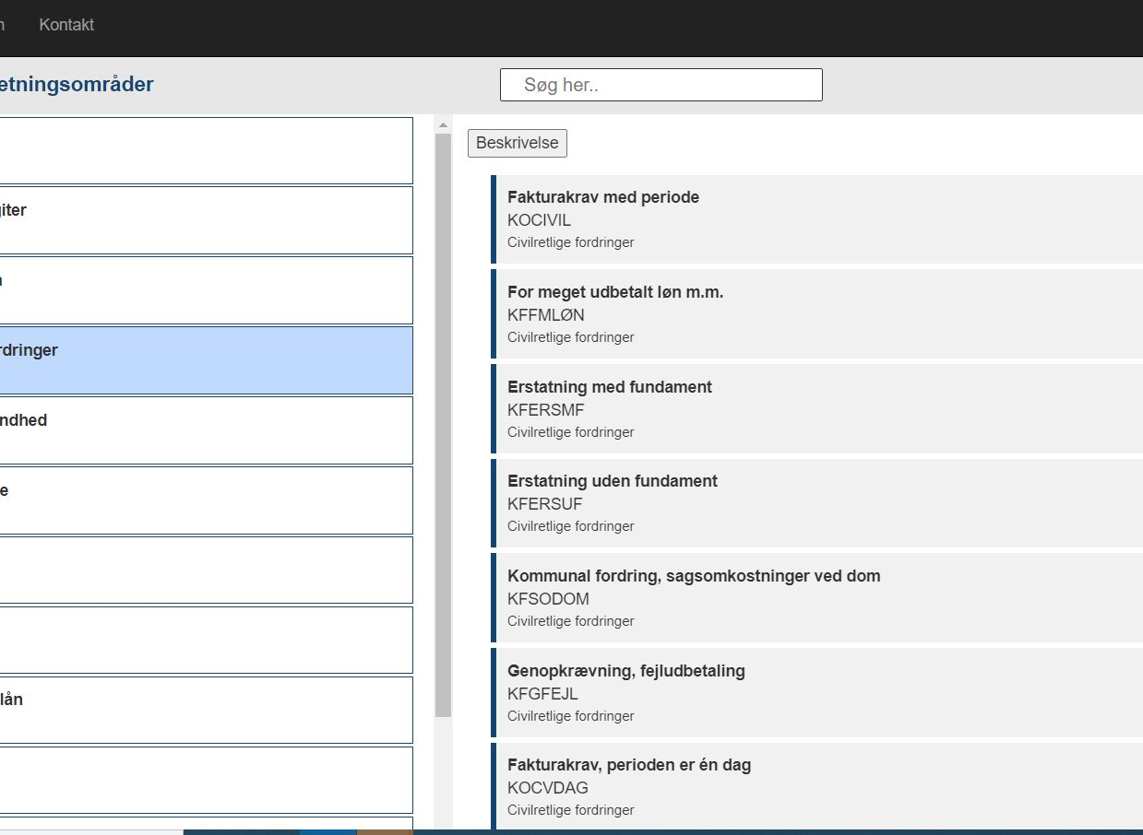
Civilretslige
Fordringer
OBS:
Man kan blive
”snydt”
Det kan se ud som om
at der kun er
7
fordringstyper

Slide 23
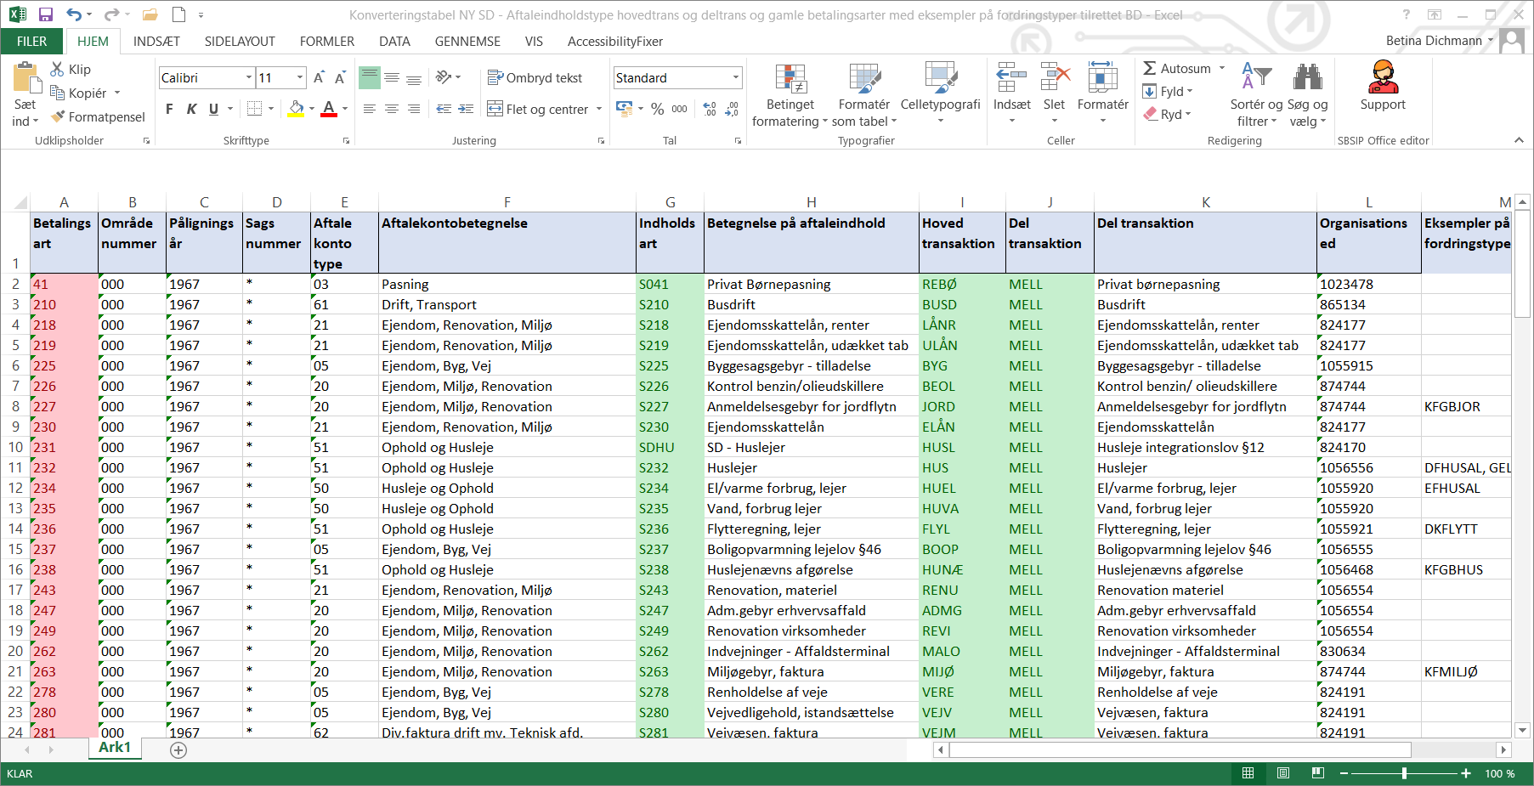
I har ønsket:
En oversigt over fordringstyper og som indeholder:
aftaleindholdstype, hovedtransaktion, deltransaktion ….
Det skema findes allerede!
https://broen.randers.dk/%C3%B8konomi/betalingskontoret/psrm/fordringstype/
Det skema er blot et af de mange ”hjælpeværktøjer” I kan finde på BROEN

Slide 24
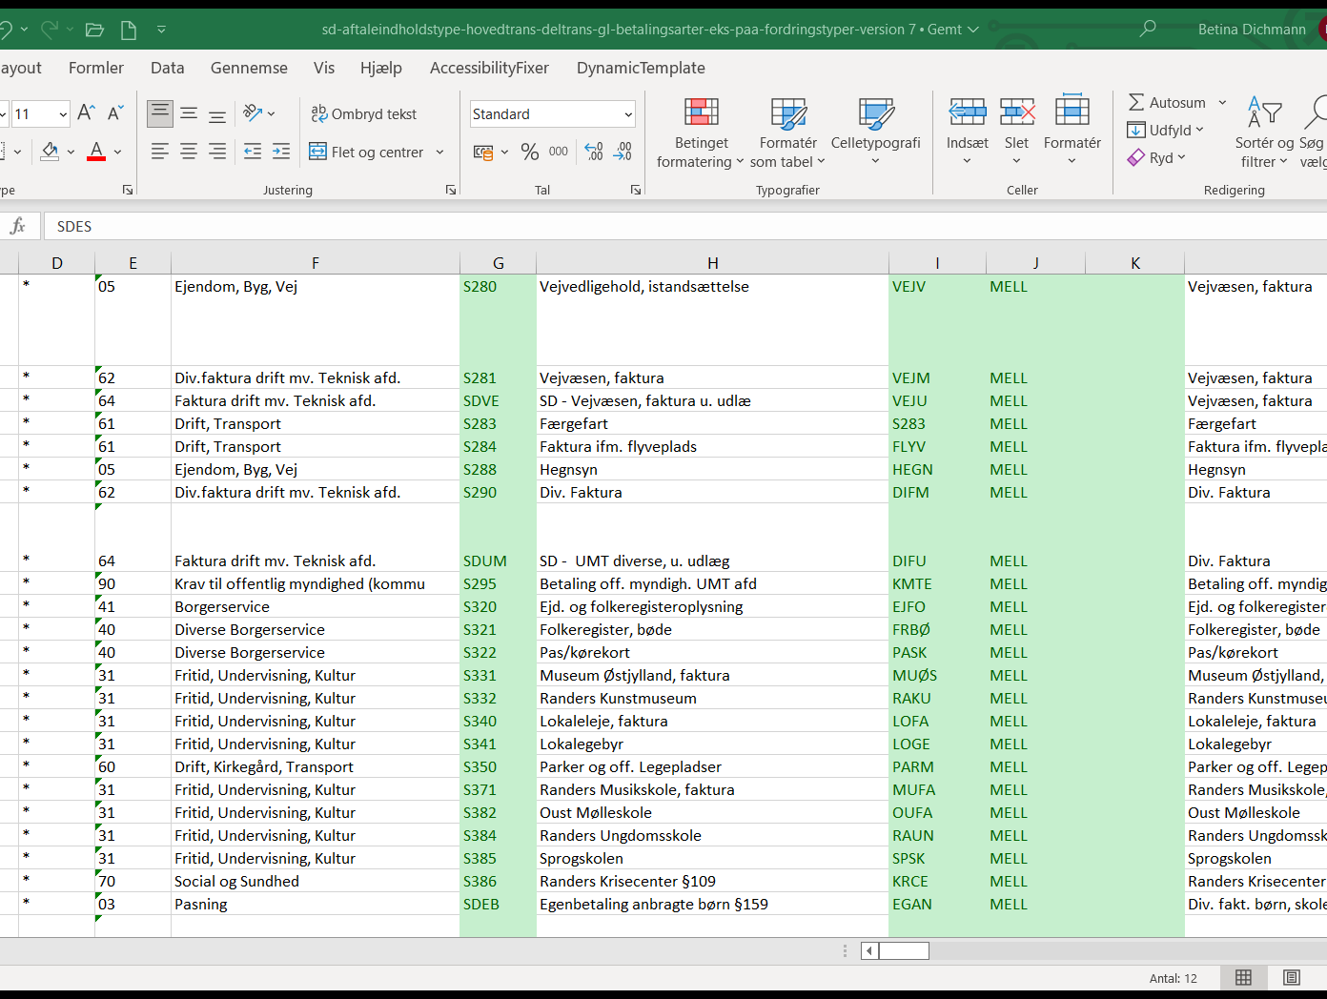
SD skema: Aftale-indholdstyper, hovedtrans, deltrans mv.
OBS:
Opsætningen i debitor.
Udfra denne opsætning styres rykker
procedure, rykkersats, forældelse mv.

Slide 25
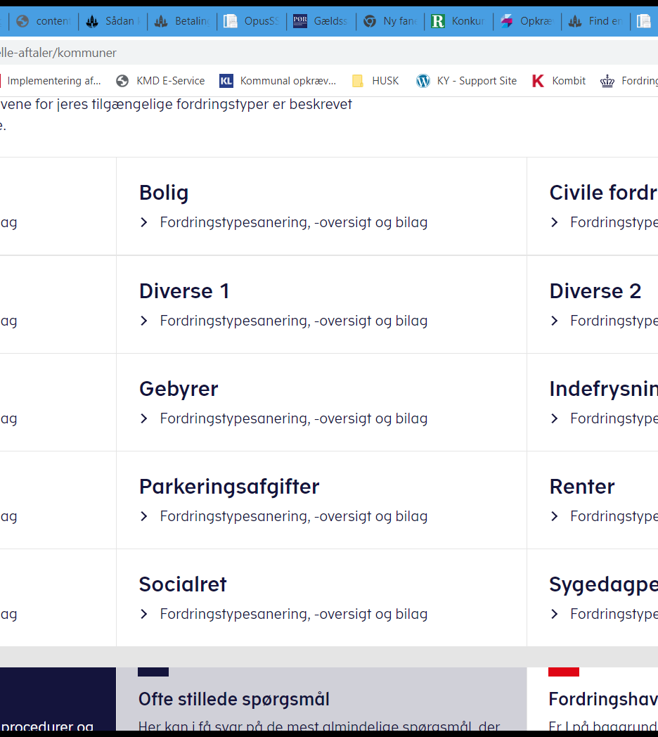
Gældsstyrelsens materiale
Det er her du starter!
Det er her du går tilbage til – when in doubt
https://gaeldst.dk/fordringshaver/individuelle-aftaler/kommuner

Slide 26
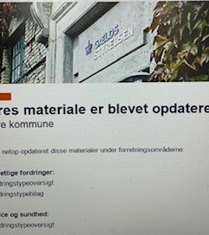
OPDATERINGER
fra Gældsstyrelsen
Der kommer løbende opdateringer
Husk at checke materialet
at der ikke er kommet
ændringer
Eksempelvis var der filterændringer den 19.12.23 på KFPHJEM

Slide 27
Fordringstype: Hjælp/sparring med Betalingskontoret
Betalingskontoret hjælper også gerne …
Vi er en sparringspartner
Vi kan stille de undrende/dumme spørgsmål
Vi ser/læser måske andre ting
Vi tager kontakt til Gældsstyrelsen ved tvivl/mangler mv.
MEN
Vi læser nødvendigvis ikke loven med samme indsigt som den fagprofessionelle på området
Det er fagområdet der har ansvaret …
Vi giver ikke altid ”svaret” – for så er ansvaret flyttet fra fagområdet til Betalingskontoret.
Men vi vil rigtig gerne være din sparringspartner!
HJÆLP

Slide 28
Hjælp til Betalingskontoret
Betalingskontoret har kun det samme materiale som I, vi læser i de samme vejledninger. For at vi kan give den bedste hjælp, så er det en hjælp, at I:
Kender lovgivningen og hvor man har hjemmel til at opkræve
Beskriver hvorfor/hvad man opkræver
Er så præcis som muligt i ”beskrivelsen” – der kan nemt opstå misforståelser ☺
HJÆLP

Slide 29

Kvalitetssikring - også manuelt
Kvalitetssikring er en løbende aktivitet, som er nødvendig for at
klargøre til opsætning i validering+
der kan ske onboarding - der skal ske oprydning/få ændret adfærd før onboarding
Forsøge at ”fange” det der ikke kan ikke fanges i filteret/validering så der sker korrekt opkrævning/inddrivelse

Slide 30

Hjælpeværktøj og KVALITETSSIKRING

Slide 31
Validering+
Der kan opsættes regler eksempelvis:
hvilke fordringstyper der accepters på den enkelte hoved-/ deltransaktionsniveau
Dermed afvises krav, hvor der er valgt forkert fordringstype
Fordringstypen skal udfyldes ved oprettelse af krav
På de fordringstyper hvor Gældsstyrelsens stamdata kræver at inddrivelsesteksten udfyldes med andet end faktura, kan der sættes regel på om at der skal leveres/indberettes en inddrivelsestekst
Sikrer at der leveres/indberettes en inddrivelsestekst, hvor det er nødvendigt.
Fremtidig procedure: Hvem skal vi kontakte sagsbehandleren, den der har oprettet fakturaen eller Ulla?

Slide 32

Det begynder hos dig …
Hvad skal du have styr på:
Lovhjemmel til at opkræve, hvilke type krav er det? Fordringstypen.
Hvem skal opkræves/hvem hæfter for kravet? Herunder:
  Cpr./cvr.
  Børn/forælder
  Myndig/umyndig
  Solidarisk hæftere
Er kravet retskraftigt – er det i live eller forældet?

Slide 33
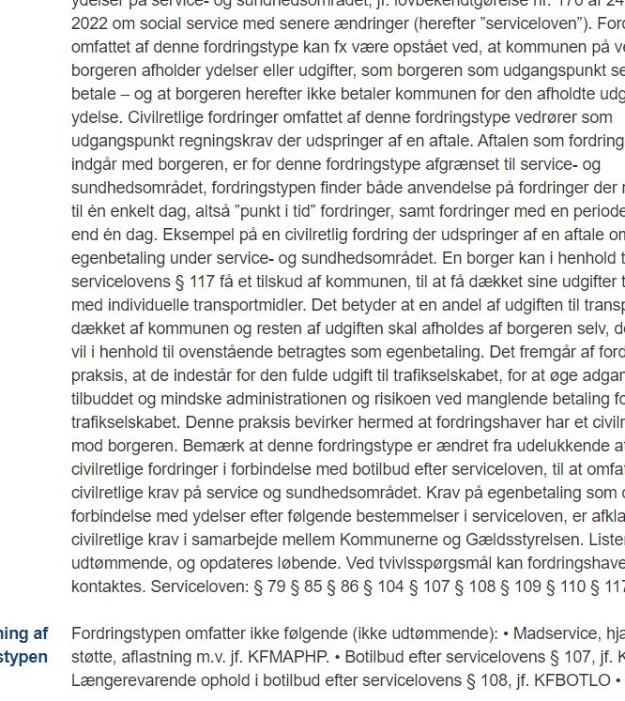
Er der kommet OPDATERINGER?
Salgsstyring og Debitor ændrer sig også …
Husk at holde dig ajour på hjemmesiden, kurser mv.
Der er kommet nyt siden vi begyndte at undervise i PSRM
Gældsstyrelsens materiale er ændret
Eksempel – KFYBOCF ændret fuldstændig
Nye muligheder i OPUS

Slide 34
Eksempel ændring KFYBOCF:
Civilretlige fordringer der udspringer af en aftale, ifm. en ydelse under service- og sundhedsområdet som opstår på baggrund af egenbetaling
KOCIVIL
KOCVDAG
KFMAPHP
Eksempler på ændringer i Debitor
I 2021
KFYBOCF kan KUN anvendes til egenbetaling vedrørende borgere på bosteder:
I får at vide at kan bruge fx indholdsart S589.
Og bliver henvist til at bruge
KOCIVIL/KOCVDAG eller
KFMAPHP
der hvor KFYBOCF ikke kan anvendes.
Udmeldinger fra Gældsstyrelsen
2021
KFYBOCF opstår i forbindelse med, at en borger opholder sig i et botilbud, et plejehjem eller en beskyttet bolig efter §§ 107-110 og § 192. Der er tale om udgifter som beboeren selv skulle have betalt.
Dvs. at hvis borgeren skulle betale for mad på et aktivitetcenter så var det ikke en del af bostedet så kunne KFYBOCF ikke anvendes
NY udmelding 26.7.23
KFYBOCF omfatter nu alle civilretlige fordringer på service- og sundhedsområdet.
23.10.23
§80 og §103 i serviceloven er tilføjet og kan indeholdes i KFYBOCF
HJÆLP

Slide 35
KFYBOCF:
Civilretlige fordringer der udspringer af en aftale, ifm. en ydelse under service- og sundhedsområdet som opstår på baggrund af egenbetaling
KOCIVIL
KOCVDAG
KFMAPHP
Hvornår kan den bruges – listen er ikke udtømmende:
Serviceloven: § 79 § 85 § 86 § 104 § 107 § 108 § 109 § 110 § 117 § 192
Eksempel:
En borger kan i henhold til servicelovens § 117 få et tilskud af kommunen, til at få dækket sine udgifter til befordring med individuelle transportmidler. Det betyder at en andel af udgiften til transport vil blive dækket af kommunen og resten af udgiften skal afholdes af borgeren selv, denne andel vil i henhold til ovenstående betragtes som egenbetaling.
Fordringer vedrører som udgangspunkt regningskrav der udspringer af en aftale, kan fx være opstået ved, at kommunen på vegne af borgeren afholder ydelser eller udgifter, som borgeren som udgangspunkt selv skal betale – og at borgeren herefter ikke betaler kommunen for den afholdte udgift eller ydelse.
HJÆLP

Slide 36
KFPHJEM:
Fordringstypen omfatter manglende betaling for ophold på plejehjem og beskyttede boliger, jf. § 192 i lovbekendtgørelse nr. 1287 af 28. august 2020 om social service. El og varme indgår som en del af betalingen.
Perioden kan maksimalt være 1 måned og kan som udgangspunkt ikke krydse en kalendermåned. Første opholdsbetaling: Feltet udfyldes med en dato svarende til den dato, hvor boligen er til beboerens disposition. Dvs. feltet udfyldes med en dato svarende til ’periode start’.
Efterfølgende opholdsbetalinger: Feltet udfyldes med en dato svarende til betalingsperiodens starttidspunkt. Dvs. feltet udfyldes med en dato svarende til ’periode start’.
‘Sidste rettidige betalingsdato’ skal som udgangspunkt være sammenfaldende med den 3. hverdag efter ‘forfaldsdatoen’. Det er aftalt med Fordringshaver at sidste rettidige betalingsdato kan udfyldes med en dato svarende til forfaldsdatoen, pga. systemtekniske udfordringer. Indgangsfilteret er opsat således, at dette nu er muligt for de fordringshavere der måtte have brug for det.
https://gaeldst.dk/media/h2lhftk3/fordringstypeoversigt-service-og-sundhed.pdf
Find hjælp i Gældsstyrelsens materiale
OBS: SRB har betydning for forældelsen:
Forældelsesfristen regnes fra SRB.
Men hvis man pga. systemtekniske udfordringer, fastsætter sidste rettidige betalingsdato ens med forfaldsdatoen, gives der herved afkald på 3 – 5 dages forældelse til skyldners fordel, se afsnit 4.9.

Slide 37
KFMAPHP:
Manglende betaling for ydelser, der kan opkræves betaling for iht. § 161 i lovbekendtgørelse nr. 1287 af 28. august 2020 om social service). Betaling for:
Personlig hjælp og pleje, jf. servicelovens § 83, stk. 1, nr. 1,
Hjælp eller støtte til nødvendige praktiske opgaver i hjemmet, jf. servicelovens § 83, stk. 1, nr. 2,
Madserviceordninger, jf. servicelovens § 83, stk. 1, nr. 3,
Hjælp efter servicelovens § 84, hvis borgeren ikke samtidig modtager hjælp efter §§ 41, 42, 96 eller 100.
https://gaeldst.dk/media/vjnbdp1w/fordringstypebilag-service-og-sundhed.pdf
Få hjælp i Gældsstyrelsens materiale

Slide 38
KFERUFM civilretslig
Betingelser:
• Fordringen skal være et civilretligt krav, dvs. fordringen må ikke have offentligretlig karakter.
• Fordringen skal vedrøre krav på erstatning, dvs. erstatningsbetingelserne skal være opfyldt.
• Kravet på erstatning må ikke kunne tvangsfuldbyrdes efter retsplejelovens § 478, dvs. der må f.eks. ikke foreligge et fundament (dom eller forlig).
• Fordringen må ikke være tillagt lønindeholdelses- og udpantningsret efter bilag 1 i gældsinddrivelsesloven.
• Fordringen skal vedrøre krav, hvor den erstatningspådragende begivenhed kan henføres til en bestemt dag eller et bestemt tidspunkt.
Få hjælp i Gældsstyrelsens materiale

Slide 39
KFERUFM civilretslig
Vi får ofte spørgsmål vedr.:
” Fordringstypen KFERSUF indeholder både erstatningskrav, der udspringer af et kontraktforhold samt erstatningskrav uden for kontraktforhold….. Af hensyn til korrekt udfyldelse af stamdatafelterne skal Fordringshaver sondre mellem, hvorvidt erstatningskravet er opstået inden for eller uden for kontrakt.”
Det kan være vanskeligt, så har undersøgt i erstatningsretten:
Inden for kontrakt gælder kun overfor myndigheden (derfor skolebøger er uden for kontrakt)
Inden for kontrakt = der foreligger en aftale. OBS Når du indgår aftale, er det vigtigt, at du får den på skrift. Det giver dig dokumentation, hvis den anden part misligholder sine forpligtelser.
OBS: Der kan være forskel hvis der er tale om en beboer hvor man ikke får nøglen retur vs. en medarbejder der mister en nøgle!
Spørgsmål: Hvilke type krav er det I laver regninger på?
Få hjælp i Gældsstyrelsens materiale

Slide 40

Hvilke typer krav har I?
Vi kender allerede/I har spurgt til/I er kommet med input:
Kostpakker
Aflastning
Vaskepakker
Salg af forplejning i cafeerne
Refusion FOA, DSR og Ergoterapeut foreningen
Faktura til VIA vedr. tilgodehavender vedr. fysioterapeutuddannelse pr. år
Ledsagelse til sygehus
Nøgler
Lejerbo
Forplejning ift. nuværende og afdøde
Opkrævning andre kommuner el. regionen
Ophold døgngenoptræning (Svaleparken)
Leje af linned og vask af eget tøj
Civilretslige krav:
KOCVDAG/KOCIVIL, KFBOCF, KFERUFM
Krav med udlægsret/offentretlige:
KFPHJEM, KFMAPHP

Slide 41
Vi har nogle spørgsmål?
Spørgsmål:
Egenbetaling: Er der forskel på om borgeren bor i eget hjem eller på plejehjem fx ved ledsagelse?
Er der forskel på lovgivningen når der er tale om ophold vedr. aflastning eller genoptræning?
Forplejning til beboere normalt træk i pension – er der aldrig borgere der ikke får pension? Hvad gør I der?
Er der forskel på salg af mad fra cafeen til:
  Borgere der bor på stedet
  Pårørende
  Gæster til møder
Er der andre krav?
  Interne krav?
  Fejludbetalinger?

Slide 42
Spørgsmål og/eller kommentar fra jer:
Hvorfor er beregn knappen fjernet – kan vi få den tilbage?
Eksempel/kommentar:
Jeg sidder ved hver faktura og skal regne 30 dage frem. Den melder fejl hvis jeg ikke sætter forfaldsdato på, så selvom den så sætter på henstand til efterfølgende, så skal de jo stadig passe sammen.
Svar: Det var forslag – ikke altid korrekte dato’er
Kan linjen med oplysning om forfald ikke blive fjernet – den skaber forvirring?
Svar: Det ønske har længe været givet til KMD
Når en borger dør skal kommunen sende en mdr. retur til UDK – og opkræve den manglende betaling ved kommunen.
Spørgsmål: Sker det ikke via Skifteretten/kontaktperson eller bobestyrer?
)

Slide 43
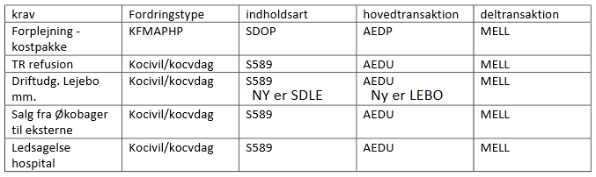
Spørgsmål fra jer:
Er dette korrekt – hvad gør andre?
)

Slide 44

Spørgsmål fra jer:
Hvad gør vi ift. Lejerbo?
Det vi ser:
)

Slide 45
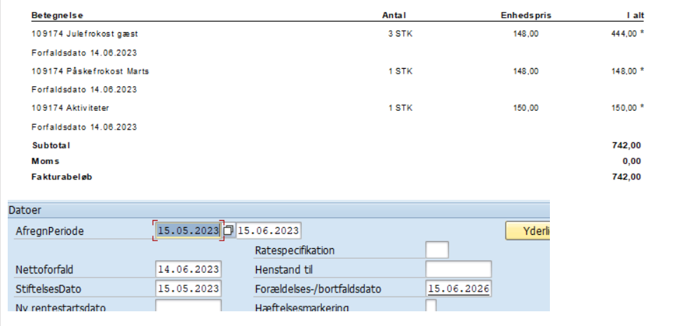
Et eksempel fra hverdagen:
En regning vedr. påske og julefrokost – hvad siger stamdata?:
Spørgsmål:
Hvad er fordringstypen?
Hvad siger stamdata om:
Stiftelse
Periode fra og til
Forfald
Hvad skulle man have gjort …

Slide 46
Andet eksempel fra hverdagen:
Regninger til LGU:
Der er en del regninger oprettet på SDOP, AEDP, MELL.
Regninger oprettes som CIVI, H/D-trans er dog m. udlæg.
Der er både enkeltstående og kontrakter.
HUSK:
Der skal være sammenhæng mellem Fordringstypen – offenretlig og civilretlig og
hoved-/deltrans

Slide 47

Er der andet I kunne bruge?
Vejledning til skabeloner:
Findes på Serviceportalen
Sagsnummer KI 2093 Opret fakturaskabelon
Brug cafemøderne:
https://broen.randers.dk/%C3%B8konomi/betalingskontoret/psrm/undervisning-og-caf%C3%A9moeder-vedr-psrmfordringstyper/caf%C3%A9moeder-vedr-psrmfordringstyper/
Skabeloner?

Slide 48

Bliv klogere sammen
Spørgsmål:
Hvordan kan man sikre, at
I alle er ajour?
Når én lære nyt – så får alle den viden?
Nye medarbejdere også får denne viden?

Slide 49
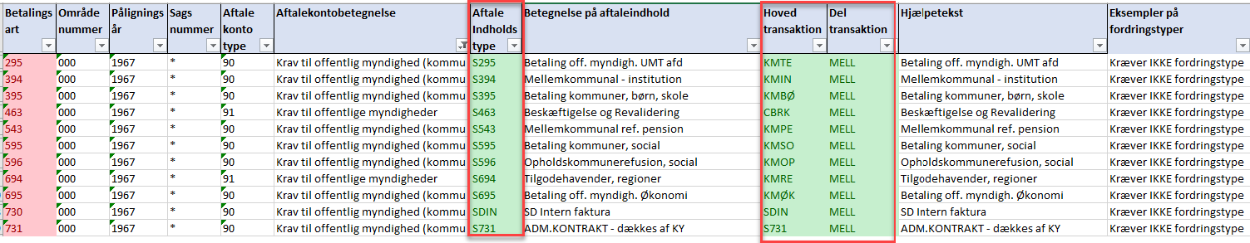
SD faktura med fordringstype
Inden du går i gang med at oprette en ekstern faktura skal du bruge følgende oplysninger:
Aftaleindholdstype – hovedtrans og deltrans fra SD-aftaleindholdstype skemaet
Fordringstype og oplysninger omkring hvilke stamdata der er for denne fordringstype (hjælp kan hentes hos sit sekretariat eller betalingskontoret)
Undtagelse for fordringstyper
Faktura til kommuner/region/stat på følgende aftaleindholdstyper
Interne faktura
et

Slide 50
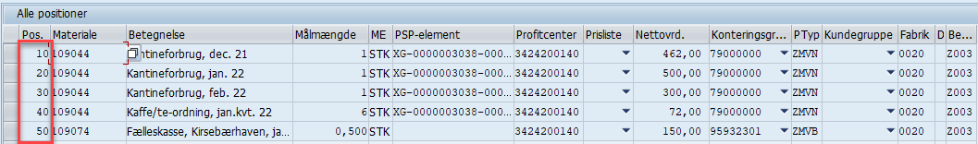
Regler vedr. fordringstyper på faktura
Der kan kun påføres en aftaleindholdstype pr. faktura
Der kan oprettes fakturaer med forskellige fordringstyper pr. salgsordre linje.
NYT NYT Der kan oprettes forskellige fordringstyper med forskellige stiftelsesdatoer pr. salgsordre linje.

Slide 51
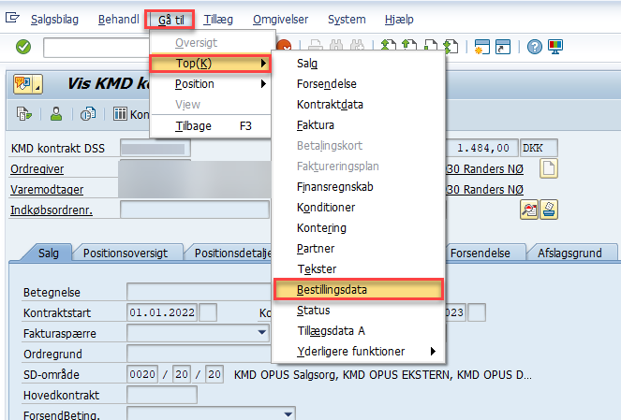
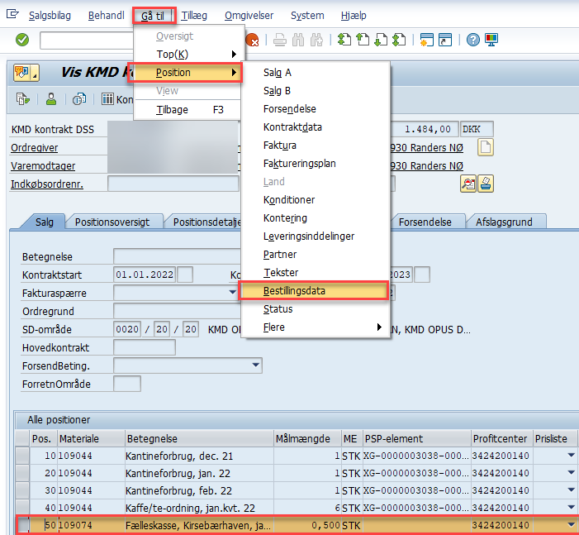
Sådan går du til fanen bestillingsdata – hvor RIM/PSRM felterne findes
Topdata
Position/salgslinje

Slide 52
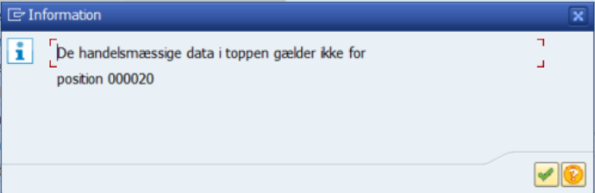
Topdata - betydning af at udfylde data på top niveau
De oplysninger du sætter på Topdata er gældende for hele fakturaen – hvis du ikke foretager ændringer på de enkelte salgsordre linjer som er oprettet på fakturaen.
  Data vil kun blive kopieret for de felter, der er helt ens. Er der forskel i data på Topdata og Salgsordre linjen, så vil data ikke blive kopieret, og du vil få følgende popup, der bare betyder, at du ikke har fået overskrevet de data, du selv har indtastet.

Slide 53
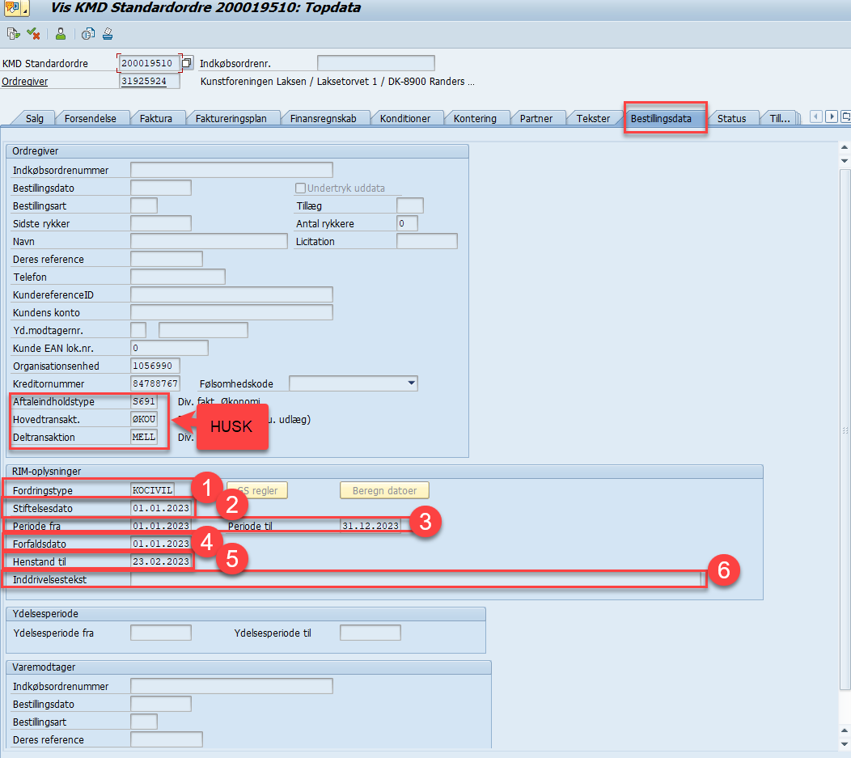
Fanen bestillingsdata:

Slide 54
Fordringstype – F4 tasten kan bruges til at se de forskellige fordringstyper og ved hjælp af gældsstyrelsens hjemmeside, eller hjælpeværktøjet fra Betalingskontoret kan du finde hvilken fordringstype dit område skal anvende til din fordring.
Det er afdelingens eget ansvar at finde den rigtige fordringstype via de hjælpeværktøjer som er
stillet til rådighed fra gældsstyrelsen eller Betalingskontoret.
Knappen GS regler er et opslagsværk til KMD guide for fordringstyper og kan bruges til at finde den rigtige fordringstype for ens fagområde.
Brug dette link til KMD GUIDEN
https://fordringstyperguide.kmd.dk/

Slide 55

Stiftelsesdato - slå fodringstypen/fordringstypeområdet op i guiden for dit fagområde og se stamdata for din fordringstypes stiftelsesdato.
Sammenlignet med stamdatakrav for KOCVDAG:
Feltet ”stiftelsesdato”: Tidspunktet for den retsstiftende begivenhed, dvs. det tidspunkt hvor fordringen opstår: Når kontrakten er indgået, når skaden er sket eller når berigelsen er indtruffet.”
Stiftelsesdatoen for denne fordringstype er datoen for aftalens indgåelse.

Slide 56
Periode fra og periode til - Omfatter den periode dit krav vedrører. Det kan være eks. en dag, en måned, et år, eller en helt anden periode, check igen din fordringstypes stamdata.

Slide 57
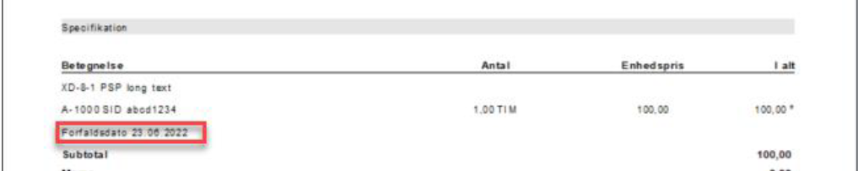
Forfaldsdato - beregnes som valør/fakturadato + betalingsbetingelsen (standard typisk 30 dage)
Bemærk at forfaldsdato IKKE er lige med betaling senest og forfaldsdato vil fremover stå under hver salgsordre linje på fakturaen
MEN stamdata for KOCVDAG:
Forfaldsdato=stiftelsesdatoen.

Slide 58
Henstand til = Betaling senest og bliver beregnet som forfaldsdatoen. Herefter korrigeres datoen evt. for at finde den første mulige bankdag.
Yderligere forklaring på feltet henstand til – vær opmærksom på:
Hvis du opretter en salgsordre/kontrakt, hvor forfaldsdatoen ligger tilbage i tiden, og fakturaen faktisk bliver skyldig ved oprettelsen, skal du altid udfylde feltet med + 30 dage fra oprettelsesdatoen, da den ellers vil gå på fejl og starte en rykkergebyr sag med det samme.
F.eks. oprettes en faktura den 01.05.2022 med forfaldsdato 01.03.2022 skal du i feltet ’ henstand til’ skrive 31.05.2022.
F.eks. opretter du en faktura den 01.03.2022 med forfaldsdato 01.03.2022 og ‘Henstand til’ er 07.07.2022, så vil debitor have indtil 07.07.2022 til at betale fakturaen.
Fremover vil henstand til feltet være = betaling senest og vil stå øverst på fakturaen uanset hvad der står i forfaldsdatoen.
Henstand til feltet findes også kun på Topdata niveau

Slide 59
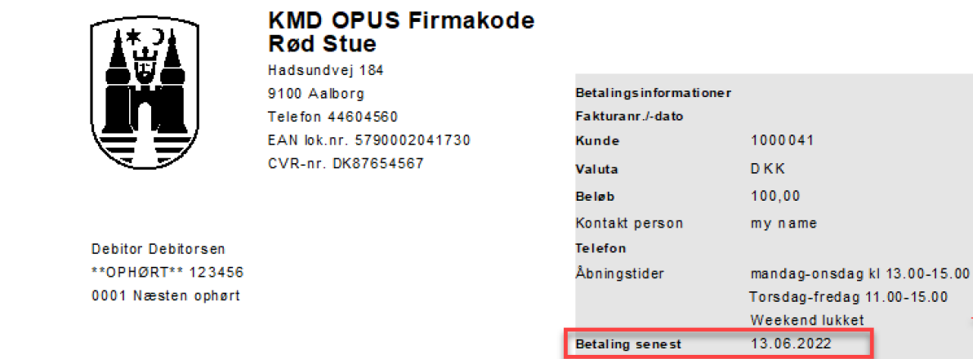
Eksempel:

Slide 60
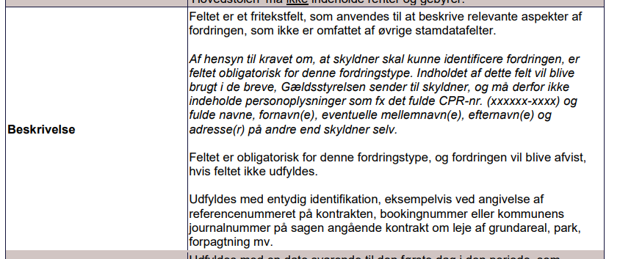
Inddrivelsestekst - Der må ALDRIG indtastes personfølsomme data i dette felt
Hvis feltet er blankt, udfyldes det automatisk med fakturanummer
Beskrivelsesfeltet bliver først til inddrivelsestekst når det overgår til inddrivelse
HUSK at checke dine stamdata for om dette felt er obligatorisk med en bestemt tekst
Fx ved KFLEJKA Leje af kommunale arealer og faciliteter står der:

Slide 61
Udfyldelse af salgsordre linje (Positionsdata) – bestillingsdata fanen RIM/PSRM data
HUSK AT CHECKE FORDRINGSTYPEN FOR JERES OMRÅDE på gældsstyrelsens hjemmeside, eller hjælpeværktøjet fra Betalingskontoret eller (KMD-guide hvis du har adgang til teams), eller på broen
Der kan oprettes fakturaer med forskellige fordringstyper pr. position/linje.
Forudsætningen er at ”aftaleindholdstype” er ens for de forskellige krav.
Reglerne for udfyldelse af felterne er det samme som for Topdata
Bemærk at henstand til feltet kun findes på Topdata niveau, da det er betaling senest for hele fakturaen.

Slide 62
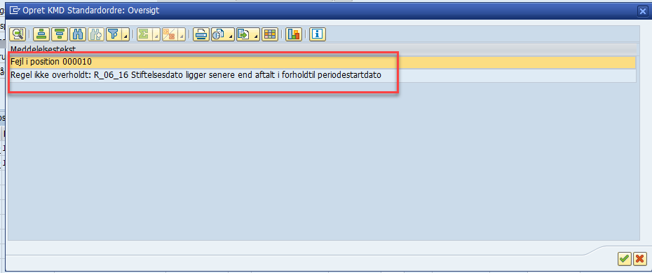
Validering +
Det er et program som validerer om du har indtastet stamdata rigtige på de forskellige fordringstyper.
Det er ikke alle fordringstyper som er lagt op i valideringsprogrammet endnu da det sker i steps som vi ruller det ud - men fordringstyperne kommer på løbende.
Når jeres område er kommet på og i bruger kontrakter og ikke har sat fordringstyper på kommer de ud på fejl
Du vil få en fejlmeddelse som f.eks. kunne se sådan ud
Denne fejl betyder at stiftelsesdatoen skal ligge før periode start eller være = periodestart og det kan man se i sine stamdata

Slide 63
Kreditnotaer
Når du danner en kreditnota fra transaktionen VA01, skal der refereres til den faktura, som kreditnotaen dannes på baggrund af.
På kreditnotaen vil RIM/PSRM oplysningerne IKKE komme med fra den oprindelig faktura, da det ikke er nødvendigt – da den jo udligner den oprindelig faktura.
Delvis udligning af faktura via kreditnotaer tager kreditnotaterne IKKE RIM/PSRM oplysningerne med over.

Slide 64
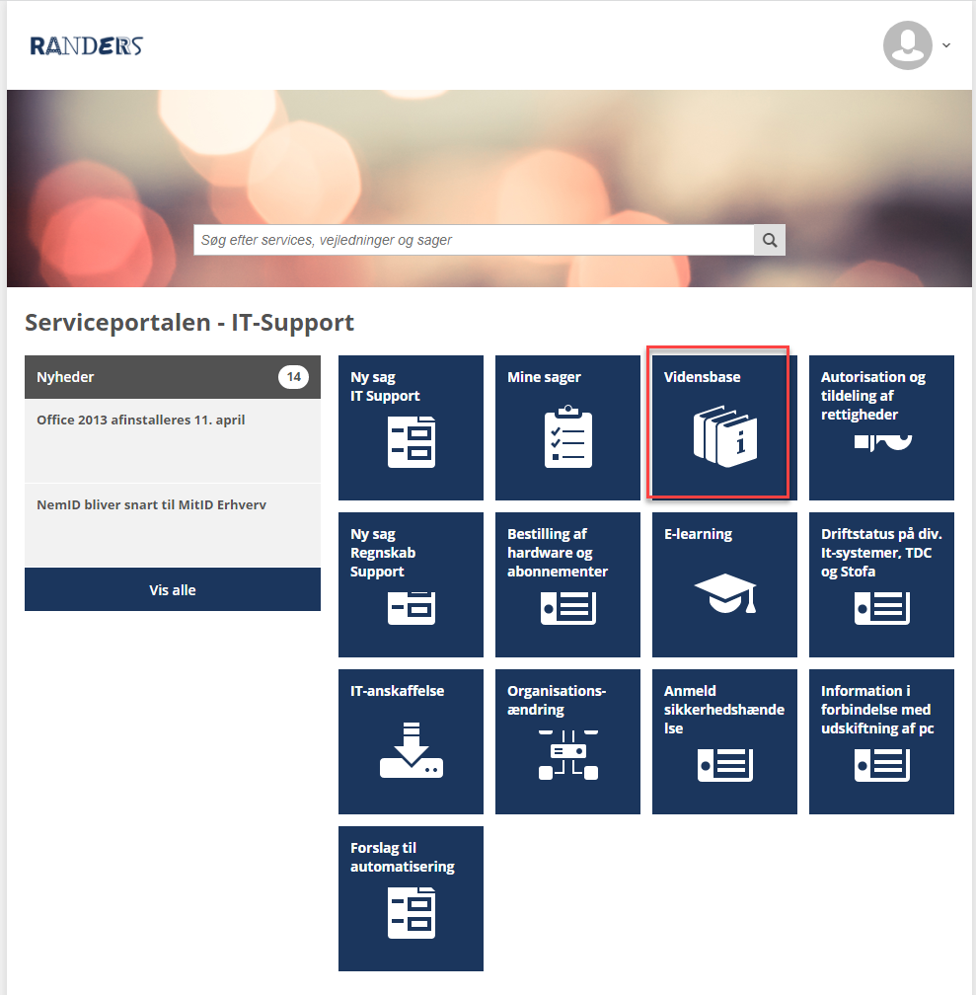
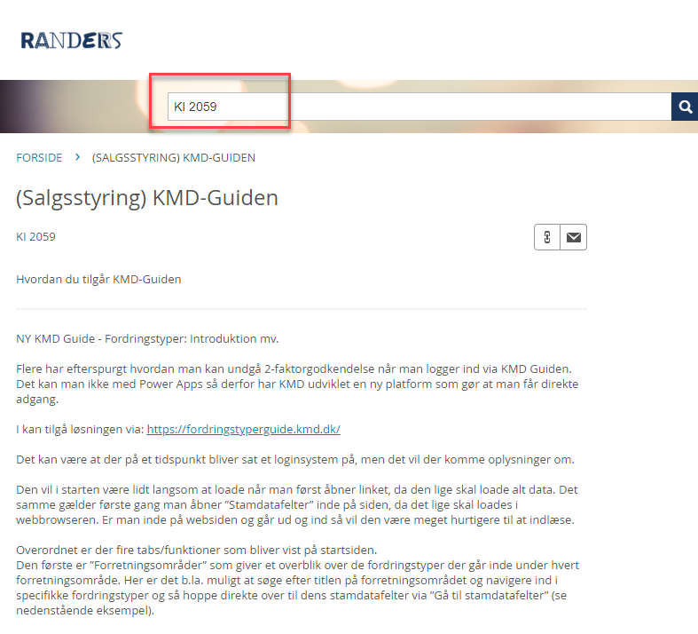
Pixivejledninger og hvordan du kan få adgang til
KMD-Guiden
PIXI vejledning til udfyldelse af felterne findes på Serviceportalen
Vejledningerne har følgende sagsnummer
KI 1841 (Salgsstyring) Opret faktura – ekstern
KI 2012 (Salgsstyring) Opret faktura – intern
KI 2050 (Salgsstyring) Udfyldelse af RIM/fordringstype oplysninger på faktura
KI 1760 (Salgsstyring) Oprettelse af debitor
KI 2059 (Salgsstyring) KMD- GUIDEN
https://randers-adm.topdesk.net/tas/public/ssp/content/search?q=opret%20faktura

Slide 65
Adgang til KMD- Guiden
https://fordringstyperguide.kmd.dk/

Slide 66

TAK for i dag og husk:
Hvis I kommer i tvivl:
Kontakt
Supporten i regnskab eller
Helle Ringberg: helle.ringberg.bay@randers.dk
Betalingskontoret:
  BetinaDichmann,
  chefkonsulent: betina.dichmann@randers.dk
  telefon 30303842
  Lena Ohm Gulbrandsen, systemansvarlig: lena.ohm.gulbrandsen@randers.dk telefon 2491 0741
Brug Cafemøderne!
https://broen.randers.dk/%C3%B8konomi/betalingskontoret/psrm/undervisning-og-caf%C3%A9moeder-vedr-psrmfordringstyper/caf%C3%A9moeder-vedr-psrmfordringstyper/

